Slide 1
Обучение фонетике

Slide 2
oсновные подходы к обучению фонетике
Имплицитный подход
Эксплицитный подход
Интегративный подход

Slide 3
Имплицитный подход
Под имплицитным подходом к формированию фонетической грамотности понимается выработка слухопроизносительных навыков, основанная на подражании «образцу», имитации и многократном повторении.
Такой способ работы может подходить учащимся с чувствительным и хорошо развитым фонологическим слухом, так как сначала нужно услышать русский звук, и только потом его можно произнести.
Этот способ обучения фонетике более эффективен у учащихся начальных школ.
Также этот подход более действителен, если обучение проходит в языковой среде, в которую учащиеся погружены.
Кроме того, формирование фонетической грамотности исключительно имплицитно предполагает, что речь преподавателя, служащая образцом подражания, будет безупречной, без проявлений акцента.

Slide 4
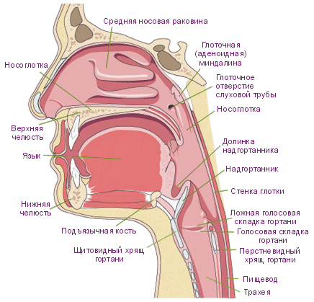
Эксплицитный (когнитивный) подход
Учащиеся в процессе обучения должны:
а) научиться осознавать работу артикуляционных органов и разложить артикуляцию на отдельные, следующие друг за другом шаги;
б) систематически тренировать свой артикуляционный аппарат, благодаря чему смогут автоматизировать нужные навыки.

Slide 5
Интегративный подход
В рамках интегративного подхода к обучению фонетике совмещается работа над отдельными элементами звуковой системы иностранного языка с работой над другими языковыми средствами или речевыми умениями.
Например, ознакомив учащихся с формой прошедшего времени глаголов, преподаватель может обратить внимание на произношение звуков [л] и [л’] в зависимости от рода глагола в прошедшем времени.

Slide 6
Вводно-фонетический курс
вводно-фонетический курс представляет собой один из вариантов работы на начальном этапе обучения.
Его реализация очень тесно связана с системой предъявления азбуки– этот период с точки зрения графики обозначается как доазбучный (добукварный).
Решив включить в начало обучения вводно-фонетический курс, преподаватель должен быть твёрдо убеждён в его значении.

Slide 7
Классификация фонетических упражнений (по Н. Л. Федотовой)
а) слуховые, с помощью которых развивается фонологический слух учащихся и автоматизируются их слуховые навыки;
б) имитативные, которые помогают развивать слухопроизносительные навыки и навыки самоконтроля;
в) артикуляционные, целью которых является улучшение навыков произношения элементов звуковой системы языка (это касается не только изолированных, но и более крупных единиц); выполняя эти упражнения,учащиеся сосредоточены не на содержании, а на форме произносимой ими единицы;

Slide 8
Классификация фонетических упражнений (по Н. Л. Федотовой)
г) аналитические, реализация которых предполагает сознательный подход к работе над элементами звуковой системы русского языка – это может быть как раз описание работы артикуляционного аппарата, использование фонетической транскрипции, осознание сходств и различий между соответствующими элементами в русском и чешском языках, применение теоретических знаний и др.;
д) условно-коммуникативные упражнения с фонетической направленностью, которые должны быть составлены так, чтобы учащиеся должны были в своей речи (монологической или диалогической) использовать нужные для проверки/корректировки единицы фонемного или просодического уровня звуковой системы русского языка.

Slide 9
Типы ошибок
Фонетические ошибки проявляются акцентом в речи, так как они основаны на неправильном способе реализации конкретного явления звуковой системы русского языка (фонемного и просодического уровней). Такие ошибки не меняют смысл высказывания.
Под фонологическими ошибками понимаются такие ошибки, которые затрагивают отдельные смыслоразличительные признаки явлений фонемного и просодического уровней звуковой системы иностранного языка. Встречаясь в речи, они часто меняют смысл высказывания.

Slide 10
Исправление ошибок
а) непосредственное исправление, при котором преподаватель перебивает учащегося, обращает его внимание на допущенную ошибку, предъявляет образец и просит говорящего повторить явление;
б) исправление ошибки после того, как учащийся договорит – психологически более эффективная модель работы, которая помогает развивать и поддерживать приятную атмосферу в классе.
В отличие от непосредственного исправления ошибки при втором подходе учащиеся уже могут не вспомнить о своей ошибке.

Slide 11
Литература
Lenka Rozboudová, Jakub Konečný, 2018 Moderní didaktika ruštiny jako dalšího cizího jazyka.Jazykové prostředky.

